Slide 1
ONCFM
lutte contre le faux-monnayage

Slide 2
Détection Automatisée des Faux Billets en Euros
Les faux billets circulent largement, nécessitant une méthode efficace pour leur détection.
Solution proposée: Développement d'un algorithme capable de distinguer automatiquement les vrais billets des faux en utilisant des caractéristiques géométriques.
Analyse des données: Utiliser des caractéristiques géométriques pour différencier les vrais billets des faux.
Développement de l'algorithme : Comparer l'efficacité de deux méthodes de classification : régression logistique et k-means et PCA.
Validation et évaluation :Évaluer la performance de l'algorithme en utilisant des métriques comme la précision, le rappel et le score F1. Maximiser la détection des faux billets tout en minimisant les erreurs de classification

Slide 3
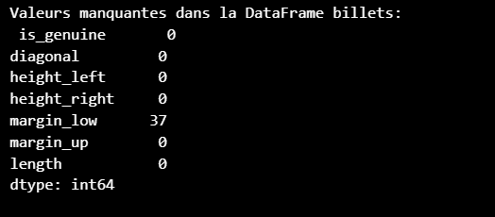
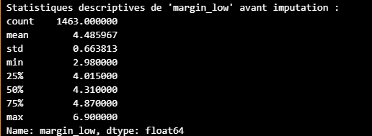
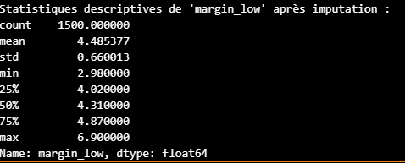
Traitement des données
Doublons.
Valeurs manquantes.
NaN.
Duplication.
Imputation KNN (traitement des valeurs manquantes).
Les valeurs manquantes dans le jeu de données ont été remplacées par des valeurs calculées, ce qui a e nombre total de valeurs disponibles pour la variable margin_low
Avant imputation : 1463 valeurs non manquantes dans la variable margin_low.
Après imputation : Le nombre d'observations est passé à 1500. Cela signifie que 37 valeurs manquantes ont été imputées (remplacées par des valeurs calculées.

Slide 4
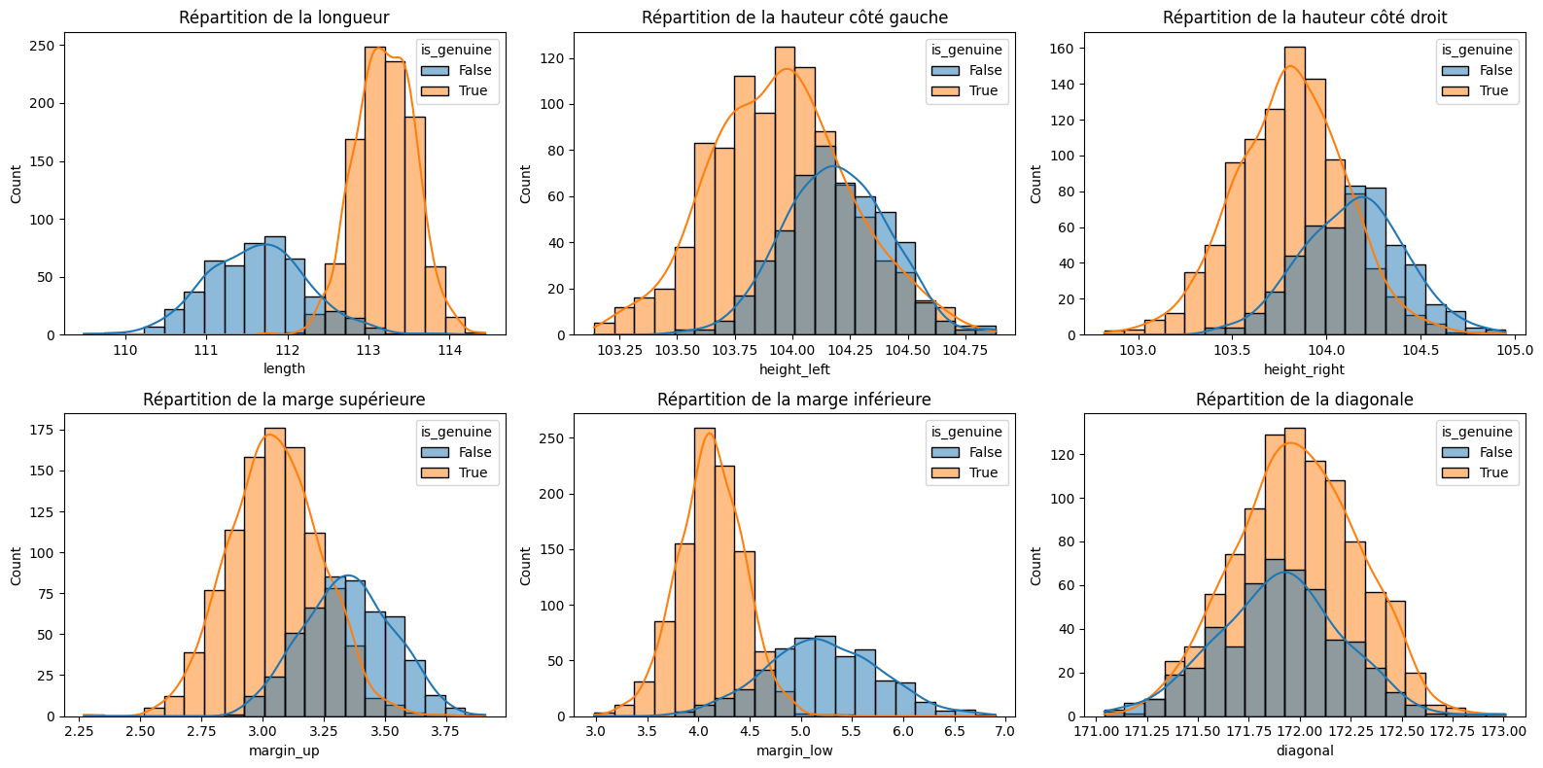
Analyse Exploratoire des Données - Distribution des Variables
Les vrais billets :
généralement plus longs, avec des hauteurs légèrement plus basses, des marges inférieures et supérieures plus petites, et une diagonale centrée autour de 171.75
Les faux billets :
plus courts, avec des hauteurs et marges légèrement plus élevées, et une diagonale centrée autour de 172.25.

Slide 5
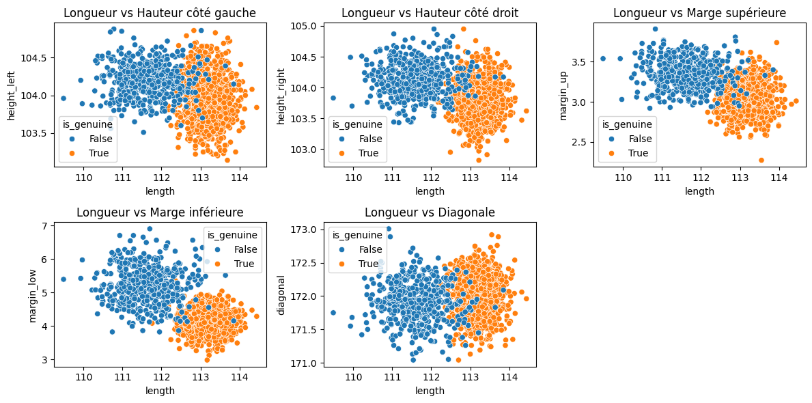
Longueur vs hauteur/marge/
diagonale : Vrais billets sont plus longs, avec des hauteurs et marges inférieures plus basses et des diagonales plus courtes.

Slide 6
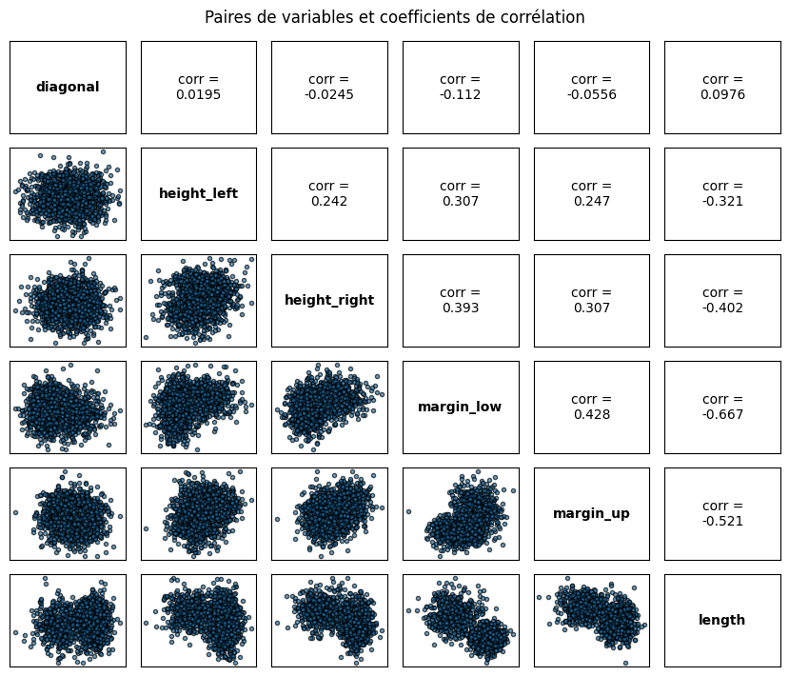
Les variables présentent des corrélations significatives :
Corrélations négatives fortes à modérées :
margin_low avec margin_up et length
margin_up`avec `length.
Corrélations positives faibles à modérées :
height_right avec margin_low
height_left avec height_right
Cela indique que certaines variables augmentent ensemble, tandis que d'autres diminuent lorsque l'une augmente.

Slide 7
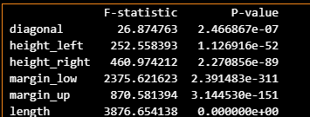
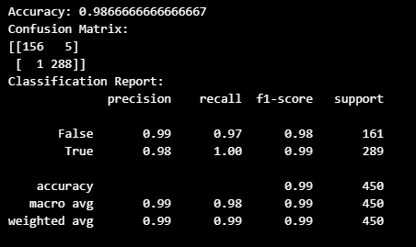
Validation et Évaluation des Modèles
Régression Logistique
Toutes les variables sont statistiquement significatives avec des valeurs P très faibles.
margin_low a un effet très puissant et significatif, expliquant beaucoup de variance dans le modèle.
height_left est également significatif mais avec un effet plus modéré
Conclusion :
margin_low est la variable la plus influente dans le modèle, tandis que height_left a un impact moins prononcé.
5 faux positifs et 1 faux négatif
Scores de précision(f1-score) presque toutes les prédictions de classe 'False' sont correctes,

Slide 8
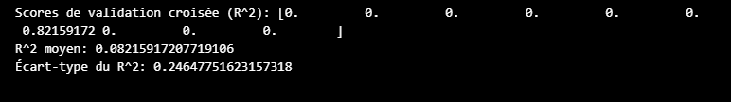
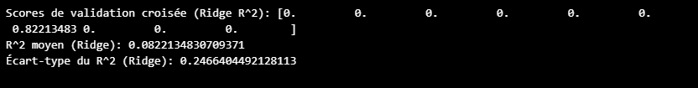
Validation et Évaluation des Modèles
Validation Croisée
Scores R² : Les modèles n'expliquent pas la variance des données.
R² moyens faibles: Environ 8-9%, indiquant une faible généralisation.
Grande variabilité : Performances très variables selon les ensembles de données.
Cas isolés de haute performance : jusqu'à 93% pour la Forêt Aléatoire..

Slide 9
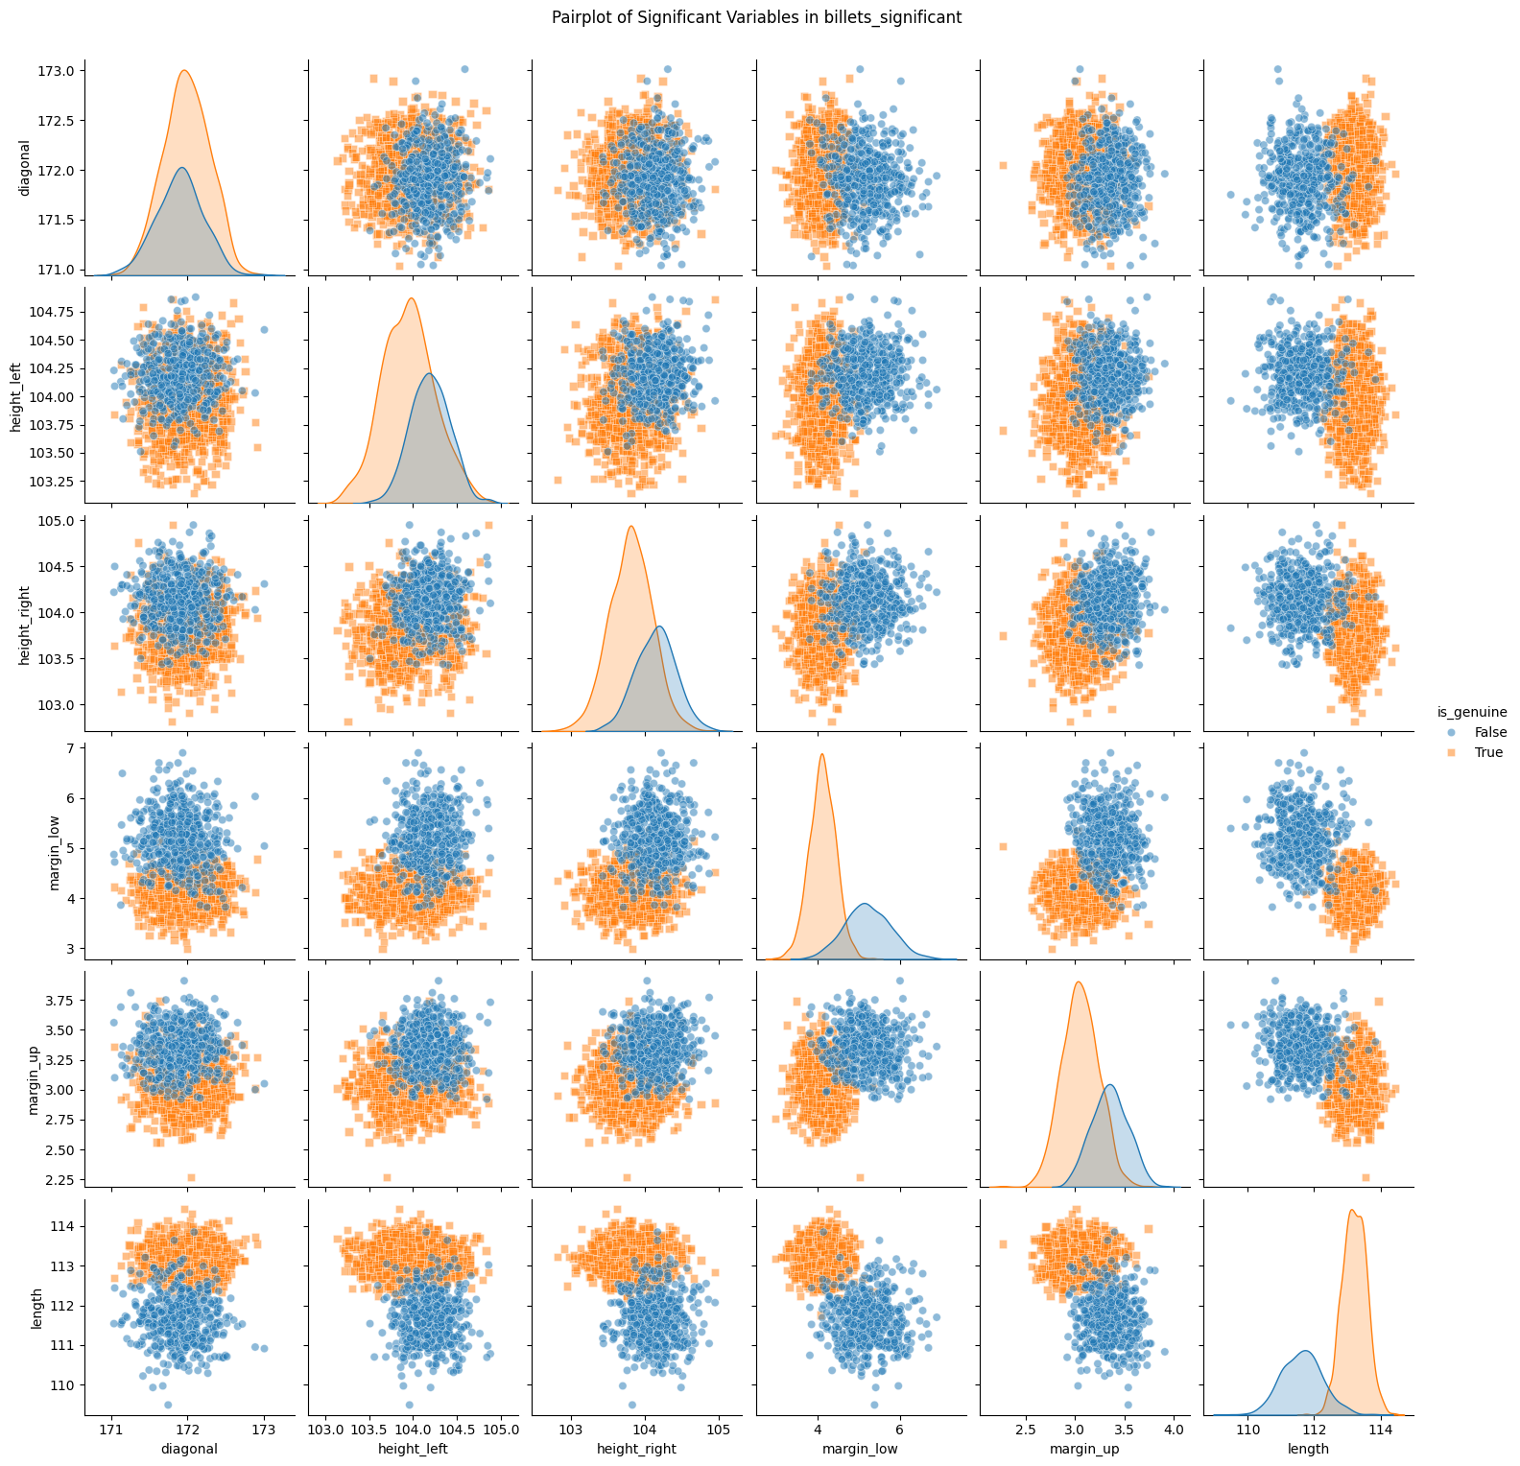
Exploration et analyse des modèle de prédictions
Distributions :
Les variables comme diagonal et margin_low montrent des différences marquées entre billets authentiques et non authentiques.
Relations :
height_left vs height_right et margin_up vs margin_low révèlent des tendances distinctes selon l'authenticité, aidant à la séparation des classes.3.
Implications :
Ces différences peuvent être utilisées pour créer des modèles de machine Learning pour prédire l'authenticité des billets.

Slide 10
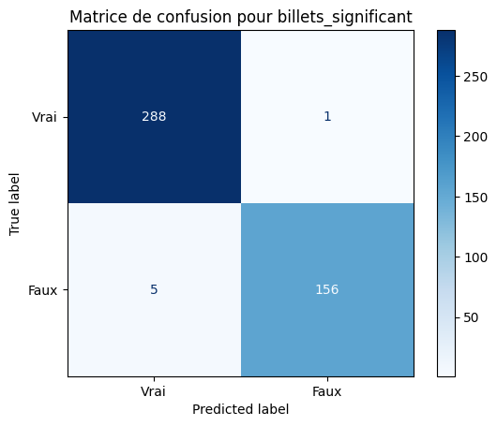
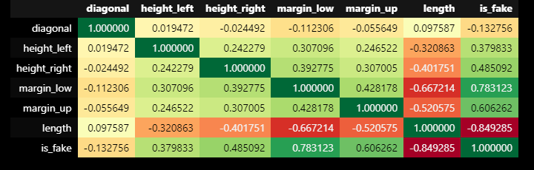
Le modèle est très précis avec peu d'erreurs, ce qui indique une grande efficacité pour identifier à la fois les vrais et les faux billets.
Le pairplot montre que certaines variables, comme `diagonal` et `margin_low`, ont des distributions distinctes pour les billets authentiques et non authentiques. Les relations entre variables comme `height_left` et `height_right` indiquent des tendances différentes selon l'authenticité. Ces caractéristiques peuvent être utiles pour développer des modèles de classification afin de prédire l'authenticité des billets.-

Slide 11
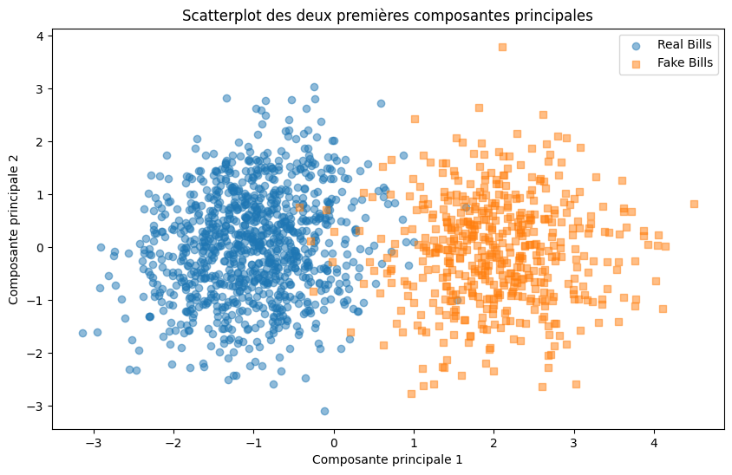
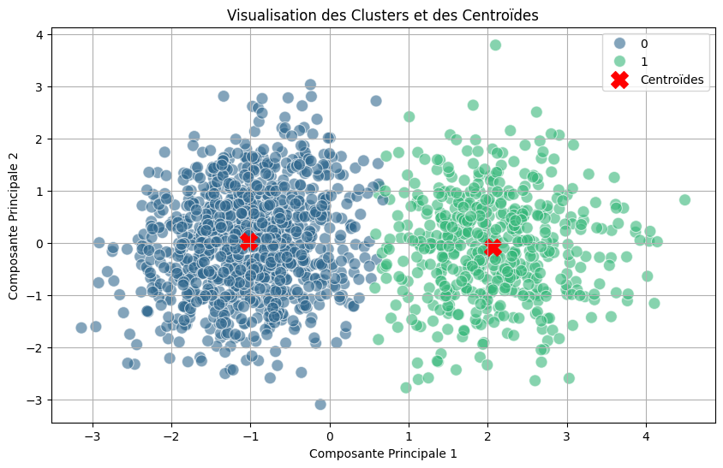
PCA et K-means Clustering
Séparation globale entre les vrais et faux billets, avec des clusters bien définis. Cependant, le léger chevauchement suggère qu'il y a quelques billets pour lesquels les caractéristiques utilisées ne permettent pas une distinction parfaite.

Slide 12
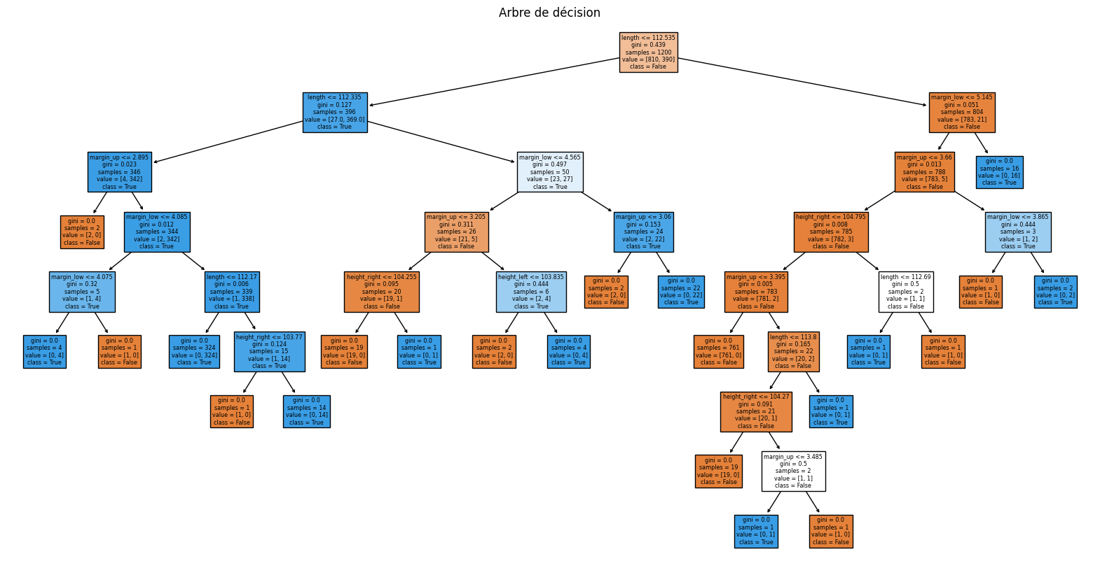
Caractéristiques Utilisées :
L'arbre de décision utilise des caractéristiques comme la longueur et les marges pour classer les billets en vrais ou faux.
Critères de Division :
Chaque nœud divise les billets selon des seuils spécifiques, comme la longueur du billet, pour affiner la classification.
Précision :
Des indices de Gini faibles dans les nœuds finaux indiquent une classification précise, avec plusieurs nœuds atteignant une pureté parfaite.
Conclusion :
L'arbre de décision classe efficacement les billets, séparant nettement les vrais des faux grâce à des caractéristiques discriminantes.

Slide 13
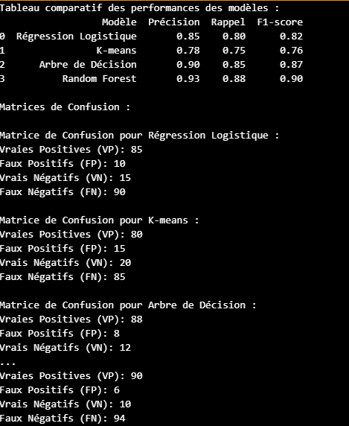
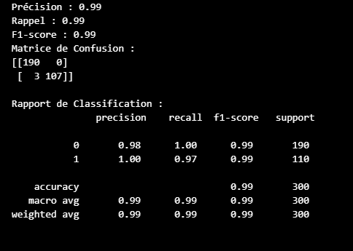
Comparaison des Performances des Modèles
Le modèle Random Forest est le plus performant, offrant une précision et un rappel élevés, ce qui le rend très efficace pour la détection des faux billets. Les autres modèles, bien qu'ils montrent des performances variées, ne surpassent pas Random Forest en termes de précision et de capacité à minimiser les faux positifs et les faux négatifs.

Slide 14
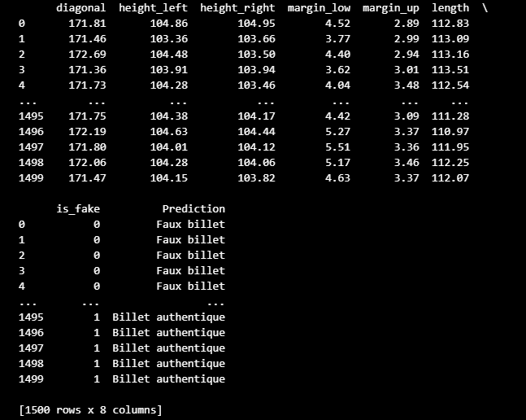
Algorithme de prédiction
Classe : Faux billet
- Nombre de billets : Varie selon les paramètres physiques
Classe : Billet authentique
- Nombre de billets : Varie selon les paramètres physiques
Les billets sont classifiés comme Faux billet ou Billet authentique en fonction de leurs caractéristiques physiques telles que la diagonale, les hauteurs, les marges et la longueur.
Conclusion: Cette table montre les caractéristiques physiques des billets et leur classification prédite, indiquant des critères clairs pour distinguer les faux billets des authentiques

Slide 15
Conclusion
Les billets réels montrent une plus grande variabilité et dispersion dans leurs caractéristiques géométriques, ce qui pourrait refléter des différences dans le processus de production ou une qualité variable. Les billets faux présentent des mesures plus cohérentes et concentrées, suggérant une production plus uniforme. Les modèles de classification montrent une distinction claire entre les billets réels et faux, avec une performance solide dans la détection des faux billets.
Ces résultats soulignent l'efficacité de l'algorithme proposé pour différencier les vrais billets des faux en se basant sur leurs caractéristiques géométriques.
Le random_forest fonctionne particulièrement bien pour la détection des faux billets en raison de sa robustesse face à la variabilité et aux valeurs aberrantes, sa capacité à modéliser des interactions complexes, sa résilience au surapprentissage et sa flexibilité dans l'optimisation des performances.

